Slide 1
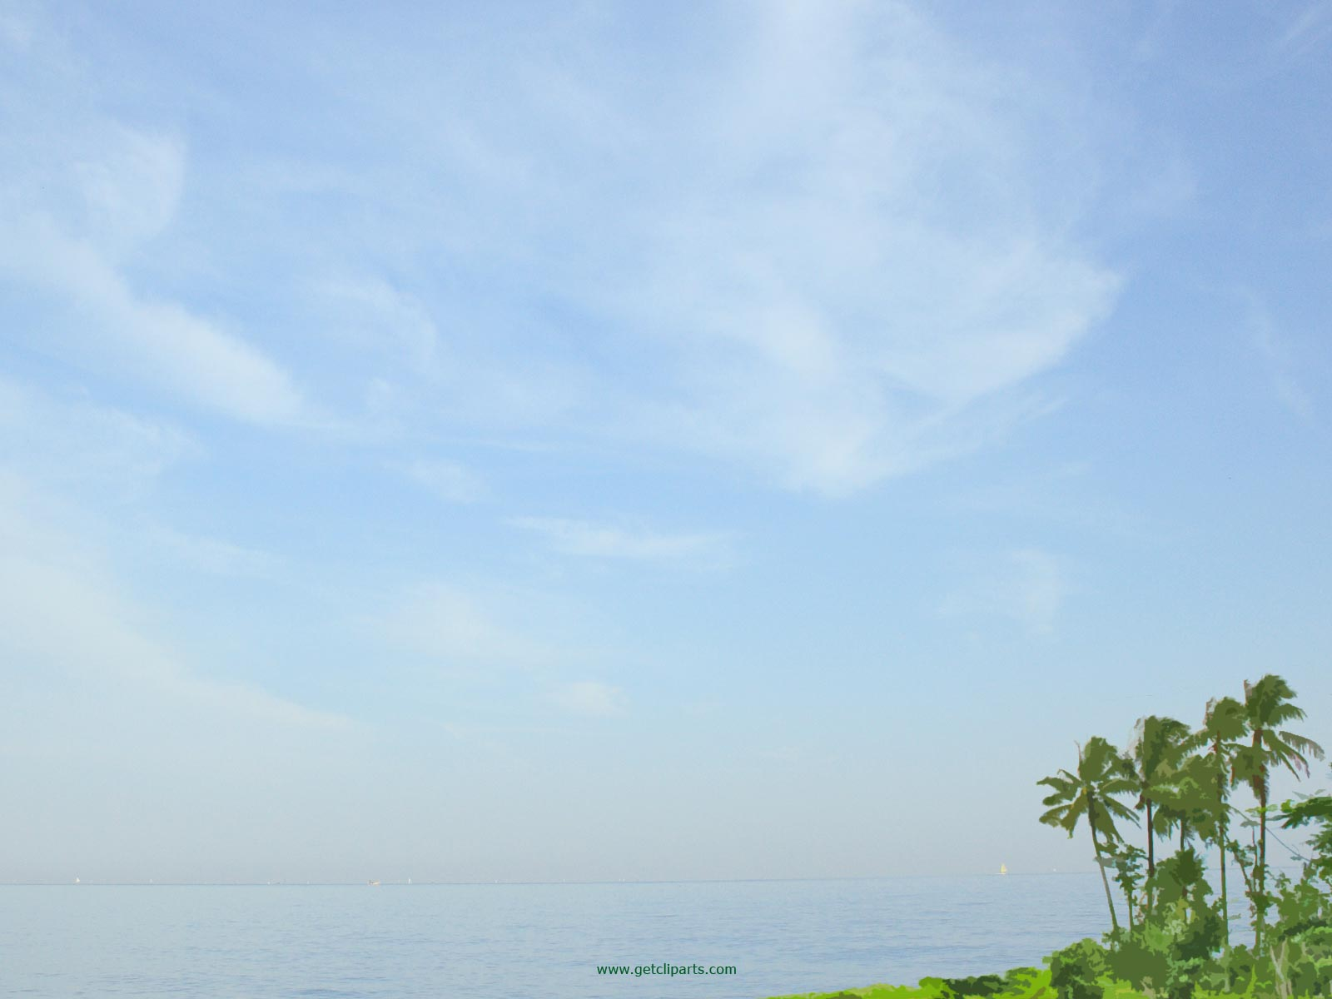
KEBERHASILAN DALAM
MANAJEMEN KUALITAS AIR

Slide 2
Pengelolaan kualitas air yang terkontrol merupakan faktor yang menentukan keberhasilan usaha budidaya, karena berkaitan yang erat antara lingkungan perairan dengan berkembangnya hama dan penyakit pada organisme air yang dipelihara.
Lingkungan perairan merupakan faktor yang berpengaruh terhadap keseimbangan fisiologis ikan, yang diperlukan untuk pertumbuhan dan reproduksi ikan. Bila terjadi perubahan/ketidakseimbangan dapat menimbulkan penyakit.

Slide 3
Ada beberapa hal yang perlu diperhatikan guna meningkatkan keberhasilan dalam budidaya, antara lain :
Air merupakan media hidup untuk komoditas budidaya perairan, yang didalamnya terdapat kandungan oksigen terlarut (DO), makanan dan sumber mineral di dalamnya yang dibutuhkan oleh komoditas budidaya.
Adapun yang perlu diperhatikan yaitu sumber air yang mencakup lokasi sumber air, waktu pengambilan air, memenuhi kualitas dan kuantitas air .

Slide 4
Hal-hal yang menjadi tolak ukur pengukuran air, antara lain:
1. Air Pengendapan
Merupakan air yang berasal dari sumber air di berikan waktu tenggang sesuai dengan mutu dan jumlah air. Adapun hal yang perlu di perhatikan, yaitu di perlukan design atau rancangan guna meningkatkan mutu sumber air.
Tolak ukur pekerjaan:
Kadar partikel air (TSS) turun hingga 60 ppm
Jumlah air cukup untuk memasok kebutuhan kegiatan budidaya

Slide 5
2. Sterilisasi Air
Merupakan sebuah kegiatan yang bertujuan untuk mengurangi atau mencegah penyakit yang berada di air yang dapat mengganggu proses budidaya.
Hal yang perlu diperhatikan:
Menyaring air yang masuk.
Air dimasukan ke kolam pengendapan dan disaring menggunakan plankton net/kasa sablon ukuran 160 mikron dengan diameter 50 cm.
Menggunakan bahan Kalsium hyphochlorite (kaporit) 15-30 ppm. Diperlukan waktu 1-3 hari untuk menetralkan.

Slide 6
3. Pengapuran air awal
Hal yang perlu diperhatikan, yaitu pemberian jenis kapur Ca (CO₃)₂ dengan dosis yang sesuai dengan pH dan alkalinitas air.
Tolak ukur:
Alkalinitas air dengan nilai kisaran 100-150 ppm diawal penebaran
Kisaran pH harian berkisar 7,5 – 8,3
Fluktuasi pH harian kurang dari 0,5

Slide 7
4. Pengisian air
Pengisian air harus melalui petak tandon dengan tujuan untuk mengurangi resiko masuknya hama, penyakit maupun virus ke area budidaya.
Petak tandon adalah kolam/tambak yang terdiri dari sekat-sekat yang terbuat dari dinding bata, berfungsi sebagai tempat pengendapan air.

Slide 8
5. Penggantian Air
Penggantian air dilakukan apabila terjadi penurunan parameter kualitas air tambak/kolam/bak.
Hal yang perlu diperhatikan:
Secara visual dapat dilihat dari kejernihan (warna) air dan terdapat suspensi dari plankton yang mati.
Adanya buih yang besar dengan ukuran lebih dari 2 cm dan tidak pecah oleh kincir air dari jarak 6 m.
Kandungan bahan organik lebih dari 60 ppm dan BOD yang lebih dari 10 ppm.
Pergantian air dapat dilakukan dengan membuang bagian dasar dan penyiponan.

Slide 9
Jumlah penggantian air jika dengan padat tebar 30 -50 ekor/m² :
Bulan 1 : 5 – 10 % setiap 15 hari
Bulan 2 : 5 – 10 % setiap 7 – 10 hari
Bulan 3 : 10–15% setiap7 hari
Bulan 4: 15–30% setiap3–5 hari

Slide 10
Kriteria dan kategori kualitas air tambak secara fisika, kimia, dan biologi:
a. Suhu
Hal yang perlu diperhatikan:
Jika pada suhu 26 - 28⁰C nafsu makan menurun dan dan suhu 30-32 ⁰C nafsu makan ikan meningkat sehingga tingkat metabolisme ikan juga meningkat.
Kecerahan juga mempengaruhi suhu.

Slide 11
b. pH air
Hal yang perlu diperhatikan, yaitu:
pH optimal 7,8 – 8,2 dengan kisaran perubahan antara 0,2 – 0,5
Jika turun hingga kurang dari 7,0 perlu dikapur dengan dolomit dengan dosis 3 –5 ppm
Jika pH mendekati 8,8 maka perlu ditambah dengan molase (tebu) dosis 3 ppm tiap 3 hari sekali
Fluktuasi mencapai 0,5 menandakan tambak kekurangan karbonat, karbonat dapat dilihat dengan uji alkalinitas.

Slide 12
c. Salinitas
Hal yang perlu diperhatikan, yaitu perubahan salinitas tidak lebih dari 3 ppt per hari untuk menghidari tingkat stres.
d. Alkalinitas
Hal yang perlu di perhatikan, yaitu:
Nilai alkalinitas harus 90 – 150 ppm, jika kurang maka perlu dilakukan pengapuran
Alkalinitas merupakan buffer (penyangga) pH air

Slide 13
e. Kecerahan
Hal yang perlu diperhatikan:
Diukur dengan secchi disk, sebagai tolak ukur kepadatan partikel di dalam air.
Kekeruhan partikel terlarut ditandai dengan adanya bahan terlarut apabila air didiamkan didalam botol.
Kecerahan diukur pada jam 09.00 wib kecerahan di pertahankan 30-40 cm
Jika kecerahan 40 cm perlu dilakukan pemupukan dengan pupuk anorganik TSP dan urea 1:1, dengan dosis 3 – 5 ppm
Pemupukan susulan dilakukan setiap 5 –7 hari hingga plankton stabil.
Kandungan posphat menentukan kepadatan plankton

Slide 14
f. Oksigen terlarut
Hal yang perlu diperhatikan, yaitu:
Kandungan oksigen terlarut minimal 4 ppm
Penggunaan kincir air untuk suplai udara, oksidasi, membuat kotoran tersuspensi dan teroksidasi. Kincir juga mengatur arus air dan penumpukan lumpur.

Slide 15
g. Kincir Air
Hal yang perlu diperhatikan, yaitu:
Dipasang minimal pada bulan pertama pemeliharaan
Sebuah tambak tidak memerlukan kincir jika produksi masih 500kg/ha dengan pertumbuhan normal
Kincir harus di hidupkan apabila kejenuhan oksigen hanya berkisar 50%
Tingkat kejenuhan dihitung berdasarkan kelarutan oksigen (DO), temperatur, salinitas.

Slide 16
h. Bahan Organik
Hal yang perlu diperhatikan, yaitu:
Bahan organik diukur dengan Total Bahan Organik (TOM)
Bahan organik di sebabkan oleh sisa bahan makanan, kotoran, dan kematian plankton dan tanaman air
Kandungan bahan organik 60 ppm menandakan kualitas air menurun
Bahan organik yang berlebihan dapat menjadi sumber racun bagi biota
Sumber C didapat dari bahan karbohidrat yang dapat diberikan 1-2 kali seminggu

Slide 17
i. Lumpur Dasar Tambak /Kolam
Hal yang perlu diperhatikan, yaitu:
Nilai potensial lumpur menunjukan kondisi tanah yang dapat dipergunakan untuk perkembangan reaksi kimia dan biologi dalam tambak/kolam
Nilai potensial negatif menunjukkan adanya reaksi negatif terjadi reaksi reduksi yang dapat menghasilkan reaksi senyawa kimia hidrogen sulfida dan dapat menghasilkan senyawa racun nitrit dan sulfida pada pH asam dan amoniak pada pH basa.

Slide 18
j. Manajemen fitoplankton
Hal yang perlu diperhatikan, yaitu:
Komunitas mikoorganisme yang berperan dalam mengatur kondisi kultur yang diinginkan. Memanfaatkan sisa nutrien, intesitas cahaya, temperatur dan menghasilkan oksigen.
Keberadan fitoplaknton yang tidak terkontrol dengan baik merupakan titik awal dari permasalahan kualitas air
Kematian pada masa-masa awal produksi disebabkan karena kandungan CO₂ dan kekurangan nutrien. Kematian juga dapat terjadi karena adanya hujuan lebat (upwelling)
Menjaga kondisi plakton stabil dengan menjaga kebutuhan nutrien dengan pupuk anorganik 3-5 ppm
Penggantian air merupakakan kegiatan yang mudah dalam menjaga kepadatan plankton

Slide 19
k. Ciri-ciri Keberadaan Plakton
Hal yang perlu diperhatikan, yaitu:
Warna hijau gelap di dominasi algae hijau jenis Chlorella, Platymonas, Carteria, Chlamidomonas, pada salinitas rendah Euglena Dan Scenedesmus lebih dominan
Warna hijau biru muda di dominasi alga biru hijau dengan meningkatnya suhu rata-rata dan kelarutan bahan organik. Jenis 90% genus Oscillatoria, Phormidum, Microcolus. Anabaena.
Warna hijau kuning algae flagellata kekuningan genus Chlamidomonas, Dunaliella, Carteria. Plankton jenis ini dapat menghambat pertumbuhan udang bahkan menyebabkan kematian
Warna keruh keputihan, air yang dipenuhi oleh zooplankton, jenis yang sering di ketemukan Cilliata, Rotifer, Copepoda, Nauplius.
Warna coklat kekuningan, diatom yang didonimasi oleh genus Chetoceros, Nitzchia, Euglena.

Slide 20
Pada hakekatnya, pemantauan kualitas air pada perairan umum memiliki tujuan:
Mengetahui nilai kualitas air dalam bentuk parameter fisika, kimia, dan biologi
Membandingkan nilai kualitas air tersebut dengan baku mutu sesuai dengan peruntukannya
Menilai kelayakan suatu sumber daya air untuk kepentingan tertentu

Slide 21
Pemantauan kualitas air pada saluran pembuangan limbah industri dan badan air penerima limbah industri pada dasarnya memiliki tujuan:
Mengetahui karakteristik kualitas limbah cair yang dihasilkan
Membandingkan nilai kualitas limbah cair dengan baku mutu kualitas limbah industri dan menetukan beban pencemaran
Menilai efektivitas instalasi pengolahan limbah industri yang dioperasikan
Memprediksi pengaruh yang mungkin ditimbulkan oleh limbah cair tersebut terhadap komponen lingkungan lainnya

Slide 22
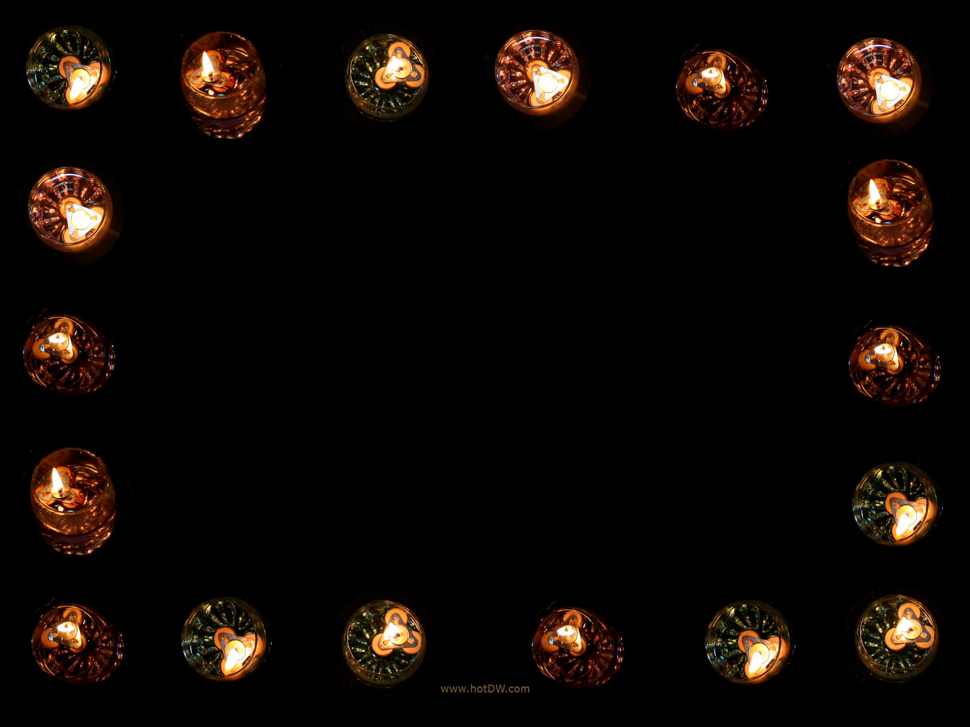
TERIMA KASIH

